Slide 1
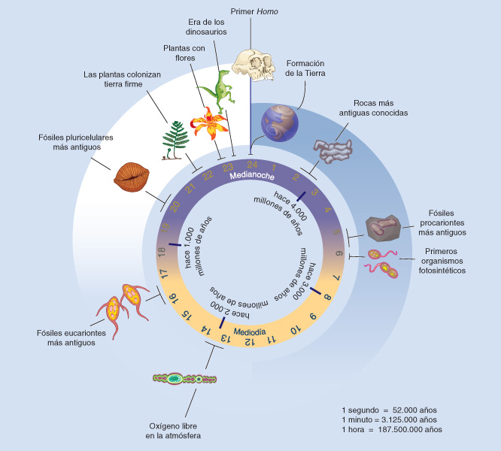

Slide 2
LA CÈ·LULA ÉS LA UNITAT D’ESTRUCTuRA, FUNCIONAMENT INFORMACIÓ GENÈTICA DE TOTS ELS ORGANISMES
La primera evidència de vida que tenim data de fa 3500 milions d’anys pel fòssil d’una cèl·lula procariota.
De fa 1500 milions d’anys, data el primer fòssil de cèl·lula eucariota unicel·lular.
Actualment segueixen havent organismes unicel·lulars procariotes i eucariotes.
De fa 800 milions d’anys data el primer fòssil d’organisme format per cèl·lules eucariotes pluricel·lulars.

Slide 3
Per tant, durant 2700 milions d’anys, tots els organismes eren unicel·lulars.
D’aquí prové que la cèl·lula sigui la unitat estructural, funcional i genètica de tots els organismes.
Tots els organismes pluricel·lulars són formats per cèl·lules eucariotes. Totes estan formades pels mateixos orgànuls, però adaptats a la funció que ha de fer la cèl·lula en cada teixit.

